Slide 1
Пятнадцатая Международная Азиатская школа-семинар
«Проблемы оптимизации сложных систем»
(26-30 августа 2019 года, Академгородок, Новосибирск, Россия)
Критерии оптимизации «ядерного» алгоритма приближения вероятностной плотности
Булгакова Т.Е., Войтишек А.В.
Институт вычислительной математики и математической геофизики СО РАН, Новосибирский государственный университет (НГУ)

Slide 2
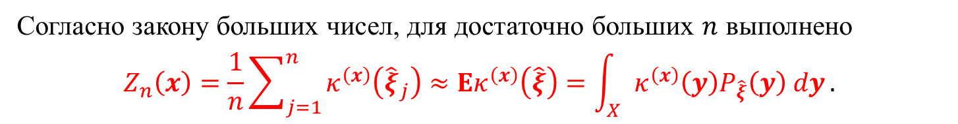
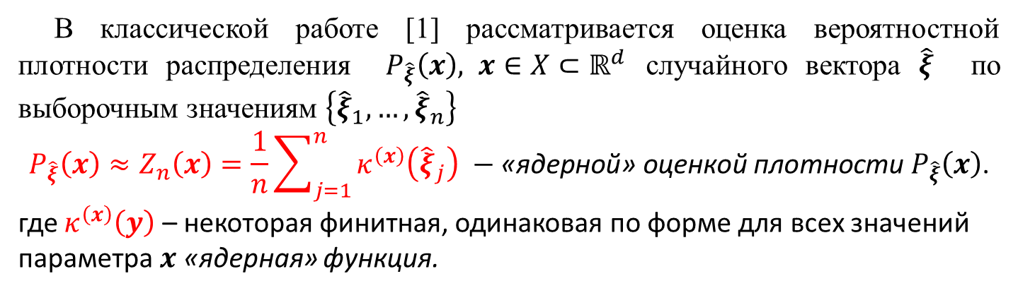
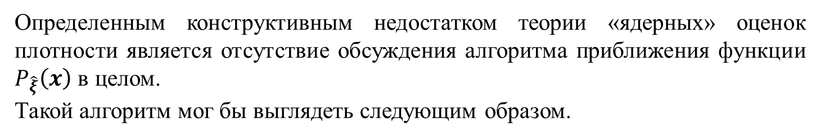
В классической работе [1] рассматривается оценка вероятностной плотности распределения $P_{\hat{ξ}}\left(x\right), x∈X⊂ℝ^{d}$ случайного вектора $\hat{ξ}$ по выборочным значениям $\left\{{\hat{ξ}}_{1},…,{\hat{ξ}}_{n}\right\}$
$$P_{\hat{ξ}}\left(x\right)≈Z_{n}\left(x\right)=\frac{1}{n}\sum_{j=1}^{n}{κ^{\left(x\right)}\left({\hat{ξ}}_{j}\right)} −\text{«ядерной» оценкой плотности} P_{\hat{ξ}}\left(x\right)\text{.}$$
где $κ^{\left(x\right)}\left(y\right)$ – некоторая финитная, одинаковая по форме для всех значений параметра $x$ «ядерная» функция.
Согласно закону больших чисел, для достаточно больших $n$ выполнено
$$Z_{n}\left(x\right)=\frac{1}{n}\sum_{j=1}^{n}{κ^{\left(x\right)}\left({\hat{ξ}}_{j}\right)}≈Eκ^{\left(x\right)}\left(\hat{ξ}\right)=\int_{X}{κ^{\left(x\right)}\left(y\right)P_{\hat{ξ}}\left(y\right) dy}.$$
Определенным конструктивным недостатком теории «ядерных» оценок плотности является отсутствие обсуждения алгоритма приближения функции $P_{\hat{ξ}}\left(x\right)$ в целом.
Такой алгоритм мог бы выглядеть следующим образом.
[1] Епанечников В.А. Непараметрическая оценка многомерной плотности вероятности // Теория вероятностей и ее применения. – 1969. – Т. 14. Вып. 1. – С. 156–161.

Slide 3
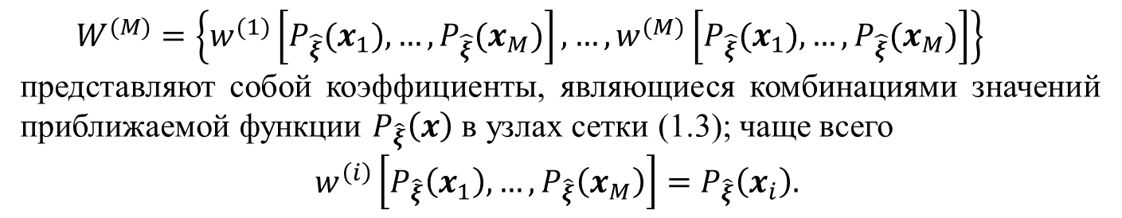
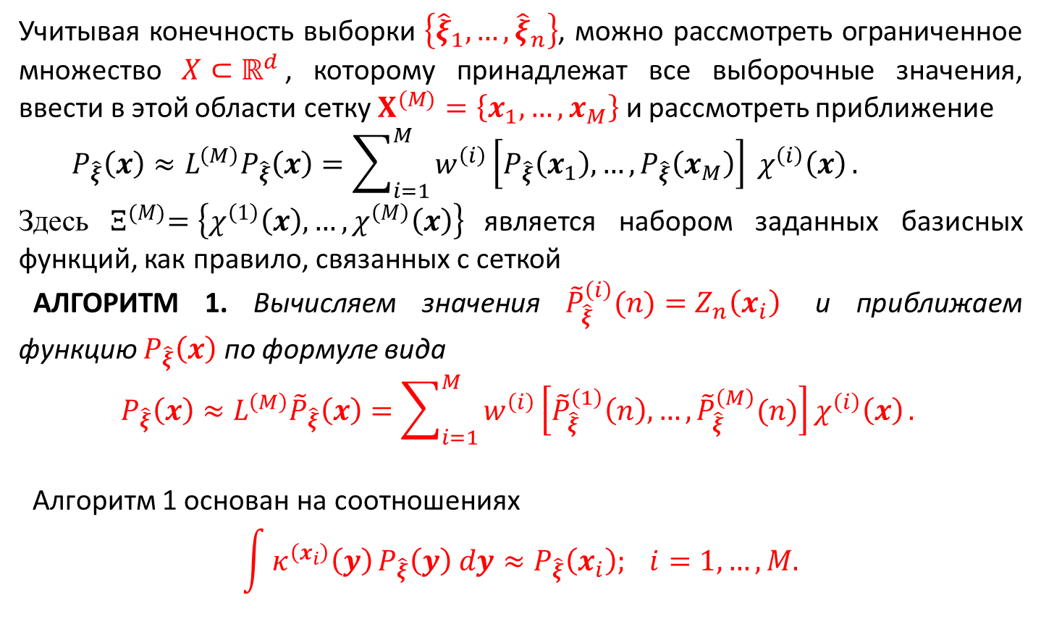
Учитывая конечность выборки $\left\{{\hat{ξ}}_{1},…,{\hat{ξ}}_{n}\right\}$, можно рассмотреть ограниченное множество $X⊂ℝ^{d}$, которому принадлежат все выборочные значения, ввести в этой области сетку $X^{(M)}=\left\{x_{1},…,x_{M}\right\}$ и рассмотреть приближение
$$P_{\hat{ξ}}\left(x\right)≈L^{\left(M\right)}P_{\hat{ξ}}\left(x\right)=\sum_{i=1}^{M}{w^{\left(i\right)}\left[P_{\hat{ξ}}\left(x_{1}\right),…,P_{\hat{ξ}}\left(x_{M}\right)\right] χ^{\left(i\right)}\left(x\right)}.$$
Здесь${ Ξ}^{(M)}=\left\{χ^{\left(1\right)}\left(x\right),…,χ^{\left(M\right)}\left(x\right)\right\}$является набором заданных базисных функций, как правило, связанных с сеткой
АЛГОРИТМ 1. Вычисляем значения ${\tilde{P}}_{\hat{ξ}}^{\left(i\right)}(n)=Z_{n}\left(x_{i}\right)$ и приближаем функцию $P_{\hat{ξ}}\left(x\right)$ по формуле вида
$$P_{\hat{ξ}}\left(x\right)≈L^{\left(M\right)}{\tilde{P}}_{\hat{ξ}}\left(x\right)=\sum_{i=1}^{M}{{w^{\left(i\right)}\left[{\tilde{P}}_{\hat{ξ}}^{\left(1\right)}\left(n\right),…,{\tilde{P}}_{\hat{ξ}}^{\left(M\right)}(n)\right]χ}^{\left(i\right)}\left(x\right)}.$$
Алгоритм 1 основан на соотношениях
$$\int{κ^{\left(x_{i}\right)}\left(y\right)}P_{\hat{ξ}}\left(y\right) dy≈P_{\hat{ξ}}\left(x_{i}\right); i=1,…,M.$$
$$W^{(M)}=\left\{w^{\left(1\right)}\left[P_{\hat{ξ}}\left(x_{1}\right),…,P_{\hat{ξ}}\left(x_{M}\right)\right],…,w^{\left(M\right)}\left[P_{\hat{ξ}}\left(x_{1}\right),…,P_{\hat{ξ}}\left(x_{M}\right)\right]\right\}$$
представляют собой коэффициенты, являющиеся комбинациями значений приближаемой функции $P_{\hat{ξ}}\left(x\right)$ в узлах сетки (1.3); чаще всего
$$w^{\left(i\right)}\left[P_{\hat{ξ}}\left(x_{1}\right),…,P_{\hat{ξ}}\left(x_{M}\right)\right]=P_{\hat{ξ}}\left(x_{i}\right).$$

Slide 4
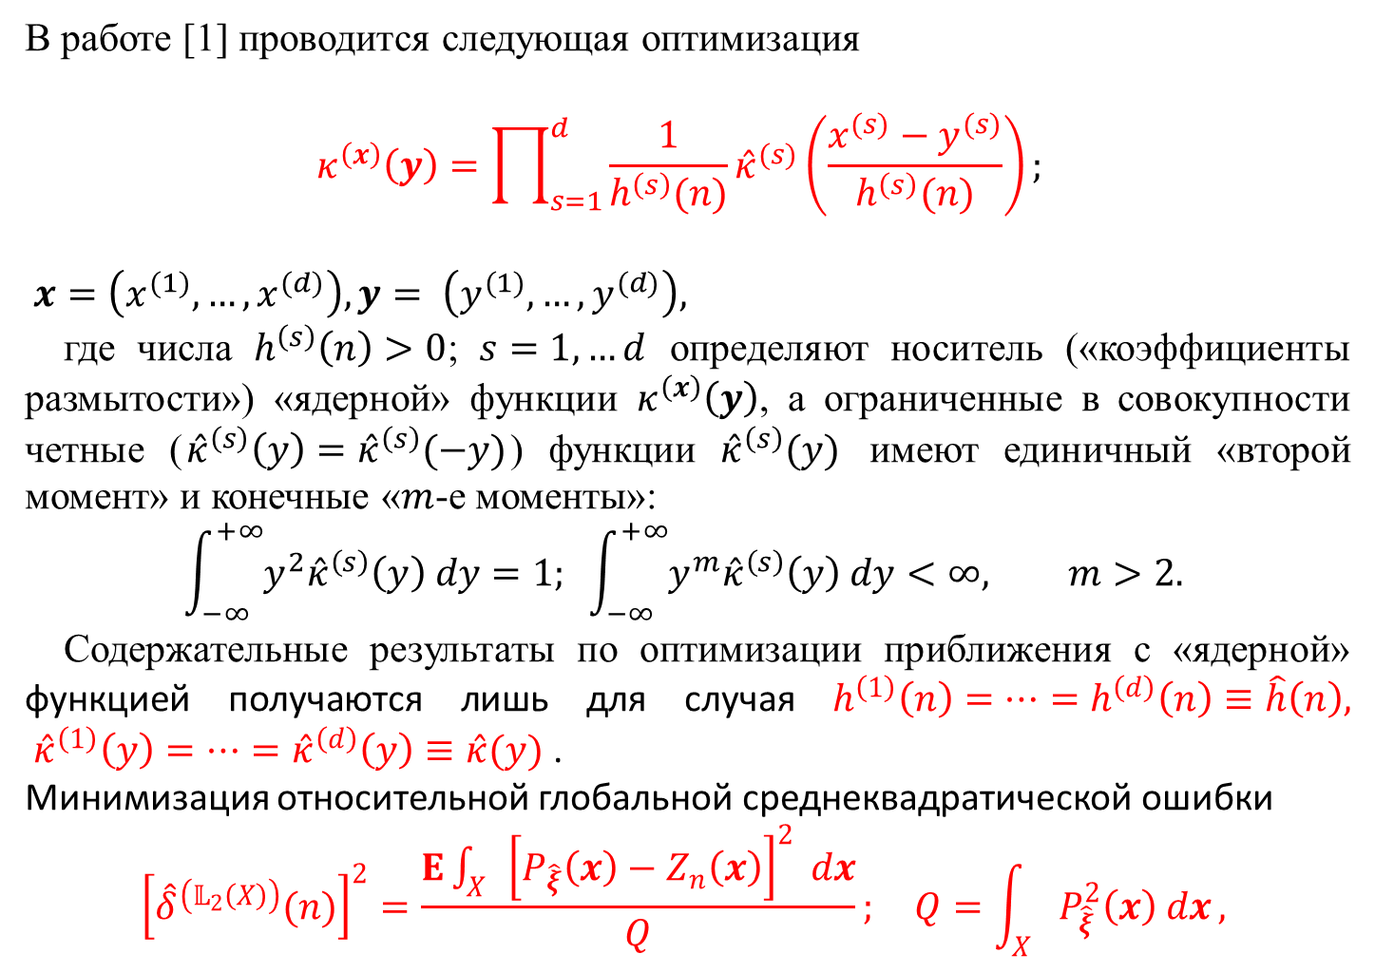
В работе [1] проводится следующая оптимизация
$$κ^{\left(x\right)}\left(y\right)=\prod_{s=1}^{d}{\frac{1}{h^{\left(s\right)}(n)}{\hat{κ}}^{(s)}\left(\frac{x^{(s)}−y^{(s)}}{h^{\left(s\right)}(n)}\right)};$$
$$x=\left(x^{(1)},…,x^{(d)}\right), y= \left(y^{(1)}, …,y^{(d)}\right),$$
где числа $h^{\left(s\right)}\left(n\right)>0$; $s=1,…d$ определяют носитель («коэффициенты размытости») «ядерной» функции $κ^{\left(x\right)}\left(y\right)$, а ограниченные в совокупности четные (${\hat{κ}}^{\left(s\right)}\left(y\right)={\hat{κ}}^{\left(s\right)}(−y)$) функции ${\hat{κ}}^{\left(s\right)}(y)$ имеют единичный «второй момент» и конечные «$m$-e моменты»:
$$\int_{−∞}^{+∞}{y^{2}{\hat{κ}}^{\left(s\right)}\left(y\right) dy}=1; \int_{−∞}^{+∞}{y^{m}{\hat{κ}}^{\left(s\right)}\left(y\right) dy}<∞, m>2.$$
Содержательные результаты по оптимизации приближения с «ядерной» функцией получаются лишь для случая $h^{\left(1\right)}\left(n\right)=…=h^{\left(d\right)}\left(n\right)≡\hat{h}\left(n\right), {\hat{κ}}^{\left(1\right)}\left(y\right)=…={\hat{κ}}^{\left(d\right)}\left(y\right)≡\hat{κ}(y)$.
Минимизация относительной глобальной среднеквадратической ошибки
$${\left[{\hat{δ}}^{\left(𝕃_{2}\left(X\right)\right)}(n)\right]}^{2}=\frac{E\int_{X}{{\left[P_{\hat{ξ}}\left(x\right)−Z_{n}\left(x\right)\right]}^{2} dx}}{Q}; Q=\int_{X}{P_{\hat{ξ}}^{2}\left(x\right) dx},$$

Slide 5
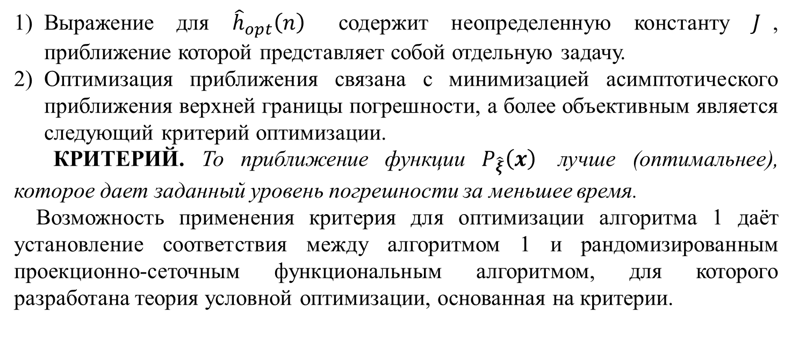
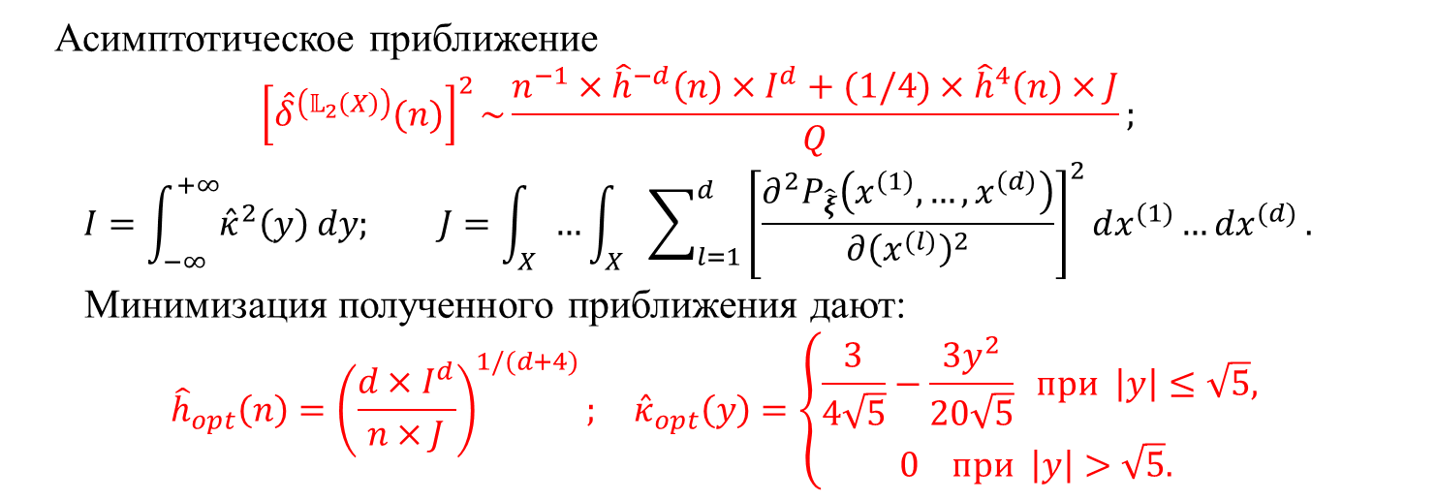
Асимптотическое приближение
$${\left[{\hat{δ}}^{\left(𝕃_{2}\left(X\right)\right)}(n)\right]}^{2}\sim \frac{n^{−1}×{\hat{h}}^{−d}\left(n\right)×I^{d}+(1/4)×{\hat{h}}^{4}\left(n\right)×J}{Q};$$
$$I=\int_{−∞}^{+∞}{{\hat{κ}}^{2}\left(y\right) dy;} J=\int_{X}{…}\int_{X}{\sum_{l=1}^{d}{{\left[\frac{∂^{2}P_{\hat{ξ}}\left(x^{(1)},…,x^{(d)}\right)}{∂{\left(x^{(l)}\right)}^{2}}\right]}^{2}dx^{(1)}…dx^{(d)}}}.$$
Минимизация полученного приближения дают:
$${\hat{h}}_{opt}\left(n\right)={\left(\frac{d×I^{d}}{n×J}\right)}^{1/(d+4)}; {\hat{κ}}_{opt}\left(y\right)=\left\{\begin{aligned}\frac{3}{4\sqrt{5}}−\frac{3y^{2}}{20\sqrt{5}} при \left|y\right|≤\sqrt{5}, \\ 0 при \left|y\right|>\sqrt{5}. \end{aligned}\right.$$
Выражение для ${\hat{h}}_{opt}\left(n\right)$ содержит неопределенную константу $J$, приближение которой представляет собой отдельную задачу.
Оптимизация приближения связана с минимизацией асимптотического приближения верхней границы погрешности, а более объективным является следующий критерий оптимизации.
КРИТЕРИЙ. То приближение функции $P_{\hat{ξ}}\left(x\right)$ лучше (оптимальнее), которое дает заданный уровень погрешности за меньшее время.
Возможность применения критерия для оптимизации алгоритма 1 даёт установление соответствия между алгоритмом 1 и рандомизированным проекционно-сеточным функциональным алгоритмом, для которого разработана теория условной оптимизации, основанная на критерии.

Slide 6
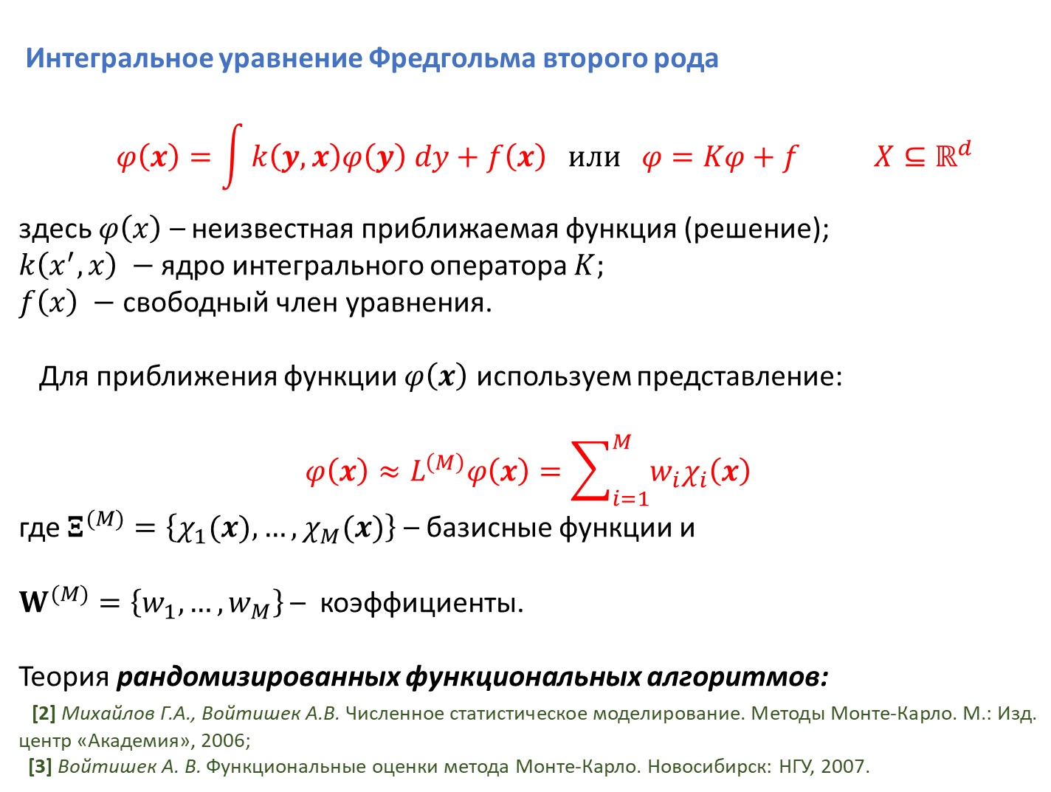
Интегральное уравнение Фредгольма второго рода
$$φ\left(x\right)=\int{k\left(y,x\right)φ\left(y\right) dy}+f\left(x\right) или φ=Kφ+f X⊆ℝ^{d}$$
здесь $φ\left(x\right)$ – неизвестная приближаемая функция (решение);
$k\left(x^{′},x\right) −$ядро интегрального оператора $K;$
$f\left(x\right) −$ свободный член уравнения.
Для приближения функции $φ\left(x\right)$ используем представление:
$$φ\left(x\right)≈L^{\left(M\right)}φ\left(x\right)=\sum_{i=1}^{M}{w_{i}χ_{i}\left(x\right)}$$
где $Ξ^{(M)}=\left\{χ_{1}(x),…,χ_{M}(x)\right\}$ – базисные функции и
$W^{(M)}=\left\{w_{1},…,w_{M}\right\}$ – коэффициенты.
Теория рандомизированных функциональных алгоритмов:
[2] Михайлов Г.А., Войтишек А.В. Численное статистическое моделирование. Методы Монте-Карло. М.: Изд. центр «Академия», 2006;
[3] Войтишек А. В. Функциональные оценки метода Монте-Карло. Новосибирск: НГУ, 2007.

Slide 7



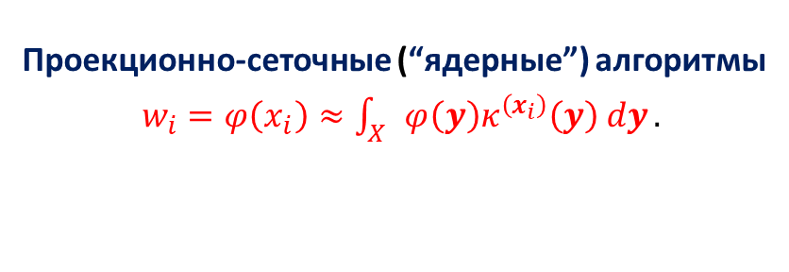
Типы функциональных алгоритмов
Проекционные алгоритмы
$$w_{i}=\left(φ,χ_{i}\right).$$
Проекционно-сеточные (“ядерные”) алгоритмы
$w_{i}=φ\left(x_{i}\right)≈\int_{X}{φ\left(y\right)κ^{\left(x_{i}\right)}\left(y\right) dy}.$
Сеточные алгоритмы
$$w_{i}=φ\left(x_{i}\right).$$
Далее строятся приближения
$${\tilde{W}}^{(M)}=\left\{{\tilde{w}}_{1},…,{\tilde{w}}_{M}\right\}$$
окончательная аппроксимация имеет вид
$$φ\left(x\right)≈L_{M}\tilde{φ}\left(x\right)=\sum_{i=1}^{M}{{\tilde{w}}_{i}χ_{i}\left(x\right)}.$$
[4] Войтишек А.В. Разработка и оптимизация рандомизированных функциональных численных методов решения практически значимых интегральных уравнений Фредгольма второго рода // Сибирский журнал индустриальной математики. 2018. Т. 21. № 2 (74). С. 32–45;
[5] Войтишек А.В. Классификация и возможности практического применения рандомизированных функциональных численных алгоритмов решения интегральных уравнений Фредгольма второго рода // Математический анализ. Итоги науки и техники. Серия: Современная математика и ее приложения. Тематические обзоры. 2018. Т. 155. С. 3–19
[6] Войтишек А.В., Булгакова Т.Е. Сравнительный анализ функционального «ядерного» алгоритма и метода полигона частот // Тезисы Международной конференции «Актуальные проблемы вычислительной и прикладной математики» (ИВМиМГ СО РАН, Новосибирск, 1–5.июля 2019 года). Новосибирск: ИПЦ НГУ, 2019. С. 43–44.

Slide 8
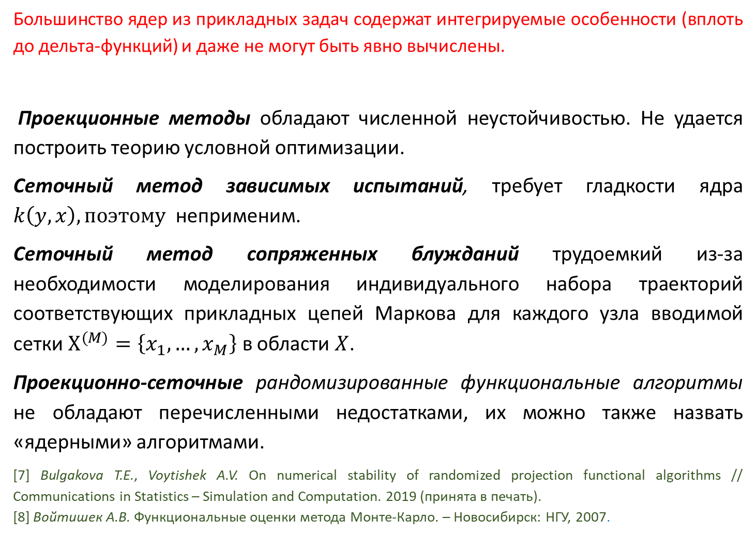
Большинство ядер из прикладных задач содержат интегрируемые особенности (вплоть до дельта-функций) и даже не могут быть явно вычислены.
Проекционные методы обладают численной неустойчивостью. Не удается построить теорию условной оптимизации.
Сеточный метод зависимых испытаний, требует гладкости ядра $k\left(y,x\right), поэтому$ неприменим.
Сеточный метод сопряженных блужданий трудоемкий из-за необходимости моделирования индивидуального набора траекторий соответствующих прикладных цепей Маркова для каждого узла вводимой сетки $X^{(M)}=\left\{x_{1},…,x_{M}\right\}$ в области $X$.
Проекционно-сеточные рандомизированные функциональные алгоритмы не обладают перечисленными недостатками, их можно также назвать «ядерными» алгоритмами.
[7] Bulgakova T.E., Voytishek A.V. On numerical stability of randomized projection functional algorithms // Communications in Statistics – Simulation and Computation. 2019 (принята в печать).
[8] Войтишек А.В. Функциональные оценки метода Монте-Карло. – Новосибирск: НГУ, 2007.

Slide 9


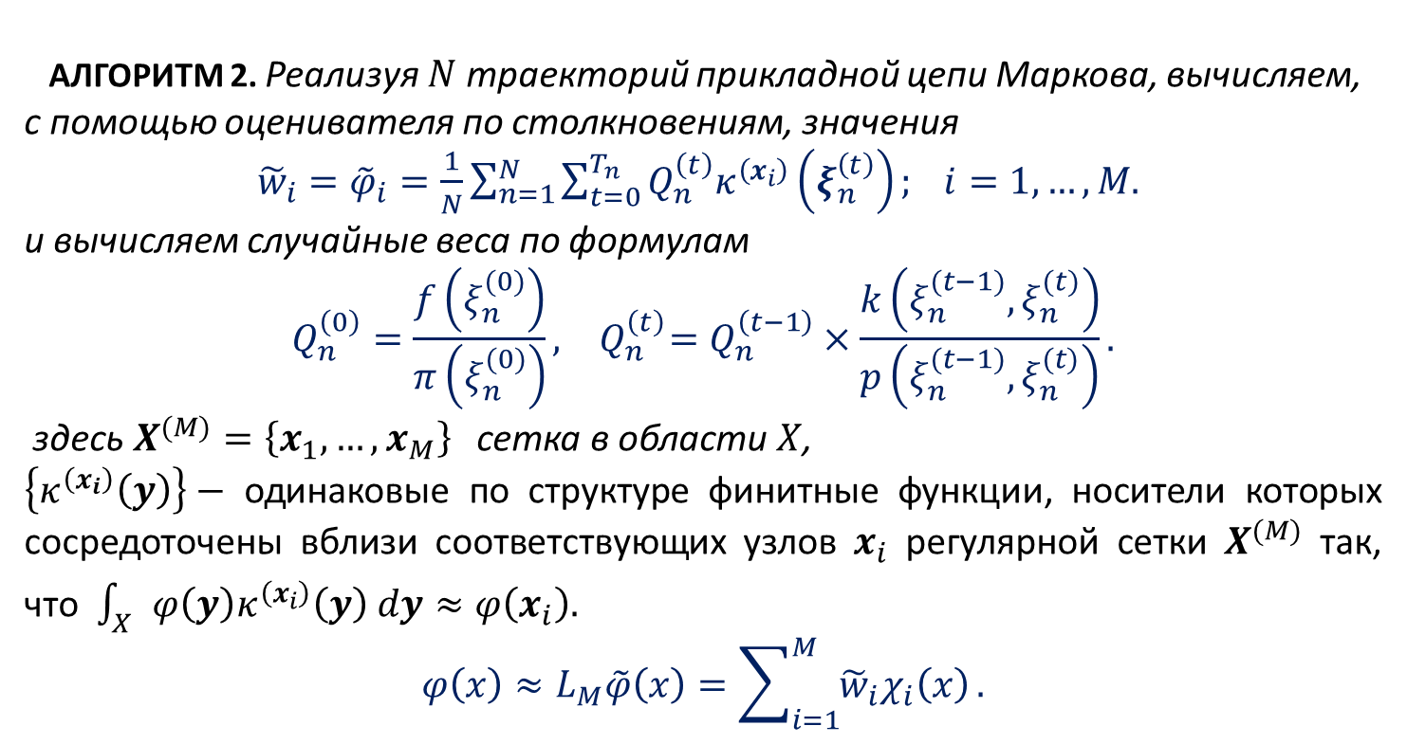
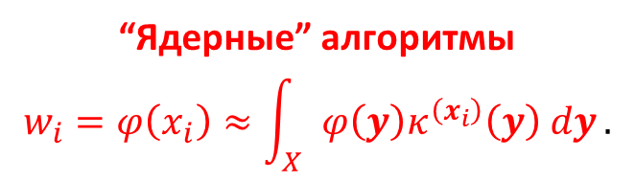
Типы функциональных алгоритмов
Проекционные алгоритмы
$$w_{i}=\left(φ,χ_{i}\right).$$
“Ядерные” алгоритмы
$$w_{i}=φ\left(x_{i}\right)≈\int_{X}{φ\left(y\right)κ^{\left(x_{i}\right)}\left(y\right) dy}.$$
Сеточные алгоритмы
$$w_{i}=φ\left(x_{i}\right).$$
АЛГОРИТМ 2. Реализуя $N$ траекторий прикладной цепи Маркова, вычисляем, с помощью оценивателя по столкновениям, значения
${\tilde{w}}_{i}={\tilde{φ}}_{i}=\frac{1}{N}\sum_{n=1}^{N}{\sum_{t=0}^{T_{n}}{Q_{n}^{\left(t\right)}κ^{\left(x_{i}\right)}\left(ξ_{n}^{\left(t\right)}\right)}}; i=1,…,M.$
и вычисляем случайные веса по формулам
$$Q_{n}^{\left(0\right)}=\frac{f\left(ξ_{n}^{(0)}\right)}{π\left(ξ_{n}^{(0)}\right)},{ Q}_{n}^{\left(t\right)}=Q_{n}^{\left(t−1\right)}×\frac{k\left(ξ_{n}^{(t−1)},ξ_{n}^{(t)}\right)}{p\left(ξ_{n}^{(t−1)},ξ_{n}^{(t)}\right)}.$$
здесь $X^{(M)}=\left\{x_{1},…,x_{M}\right\}$сетка в области $X$,
$\left\{κ^{\left(x_{i}\right)}\left(y\right)\right\}−$ одинаковые по структуре финитные функции, носители которых сосредоточены вблизи соответствующих узлов $x_{i}$ регулярной сетки $X^{(M)}$ так, что $\int_{X}{φ\left(y\right)κ^{\left(x_{i}\right)}\left(y\right) dy}≈φ\left(x_{i}\right).$
$$φ\left(x\right)≈L_{M}\tilde{φ}\left(x\right)=\sum_{i=1}^{M}{{\tilde{w}}_{i}χ_{i}\left(x\right)}.$$

Slide 10
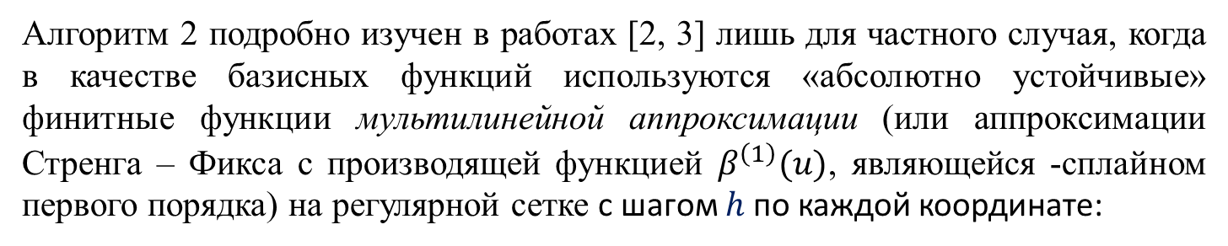
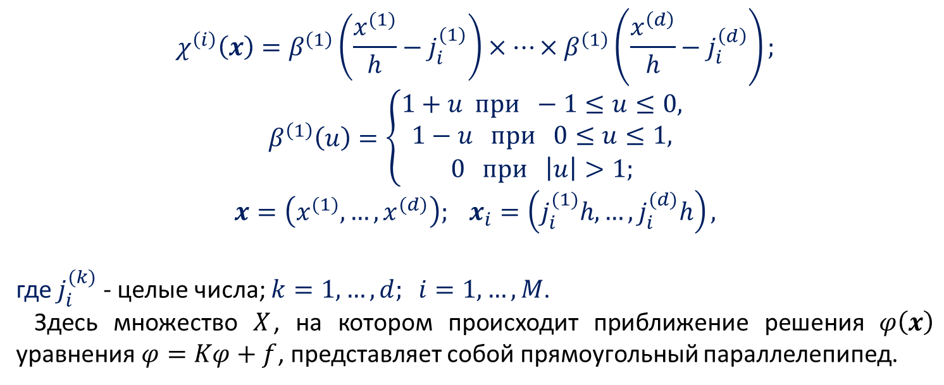
Алгоритм 2 подробно изучен в работах [2, 3] лишь для частного случая, когда в качестве базисных функций используются «абсолютно устойчивые» финитные функции мультилинейной аппроксимации (или аппроксимации Стренга – Фикса с производящей функцией $β^{\left(1\right)}(u)$, являющейся -сплайном первого порядка) на регулярной сетке с шагом $h$по каждой координате:
$$χ^{\left(i\right)}\left(x\right)=β^{\left(1\right)}\left(\frac{x^{(1)}}{h}−j_{i}^{(1)}\right)×…×β^{\left(1\right)}\left(\frac{x^{\left(d\right)}}{h}−j_{i}^{\left(d\right)}\right);$$
$$β^{\left(1\right)}\left(u\right)=\left\{\begin{aligned}1+u при −1≤u≤0, \\ 1−u при 0≤u≤1, \\ 0 при \left|u\right|>1;\end{aligned}\right.$$
$$x=\left(x^{(1)},…,x^{(d)}\right); x_{i}=\left(j_{i}^{(1)}h,…,j_{i}^{(d)}h\right),$$
где $j_{i}^{(k)}$ - целые числа; $k=1,…,d; i=1,…,M$.
Здесь множество $X$, на котором происходит приближение решения $φ\left(x\right)$ уравнения $φ=Kφ+f$, представляет собой прямоугольный параллелепипед.

Slide 11
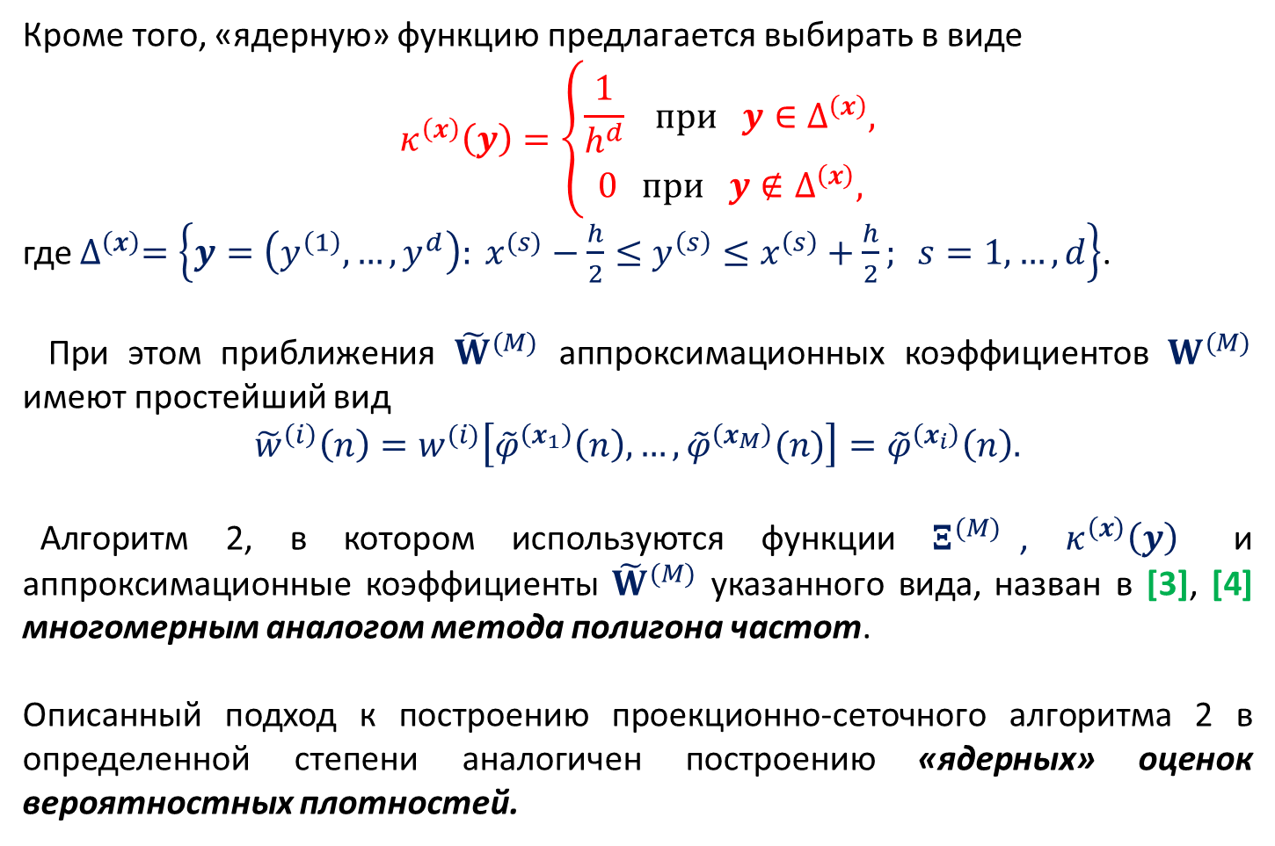
Кроме того, «ядерную» функцию предлагается выбирать в виде
$$κ^{\left(x\right)}\left(y\right)=\left\{\begin{aligned}\frac{1}{h^{d}} при y∈∆^{\left(x\right)}, \\ 0 при y∉∆^{\left(x\right)},\end{aligned}\right.$$
где $∆^{\left(x\right)}=\left\{y=\left(y^{\left(1\right)},…,y^{d}\right): x^{(s)}−\frac{h}{2}≤y^{\left(s\right)}≤x^{\left(s\right)}+\frac{h}{2}; s=1,…,d\right\}$.
При этом приближения ${\tilde{W}}^{(M)}$ аппроксимационных коэффициентов $W^{(M)}$ имеют простейший вид
$${\tilde{w}}^{\left(i\right)}\left(n\right)=w^{(i)}\left[{\tilde{φ}}^{\left(x_{1}\right)}\left(n\right),…,{\tilde{φ}}^{\left(x_{M}\right)}(n)\right]={\tilde{φ}}^{\left(x_{i}\right)}\left(n\right).$$
Алгоритм 2, в котором используются функции $Ξ^{(M)}$, $κ^{\left(x\right)}\left(y\right)$ и аппроксимационные коэффициенты ${\tilde{W}}^{(M)}$ указанного вида, назван в [3], [4] многомерным аналогом метода полигона частот.
Описанный подход к построению проекционно-сеточного алгоритма 2 в определенной степени аналогичен построению «ядерных» оценок вероятностных плотностей.

Slide 12
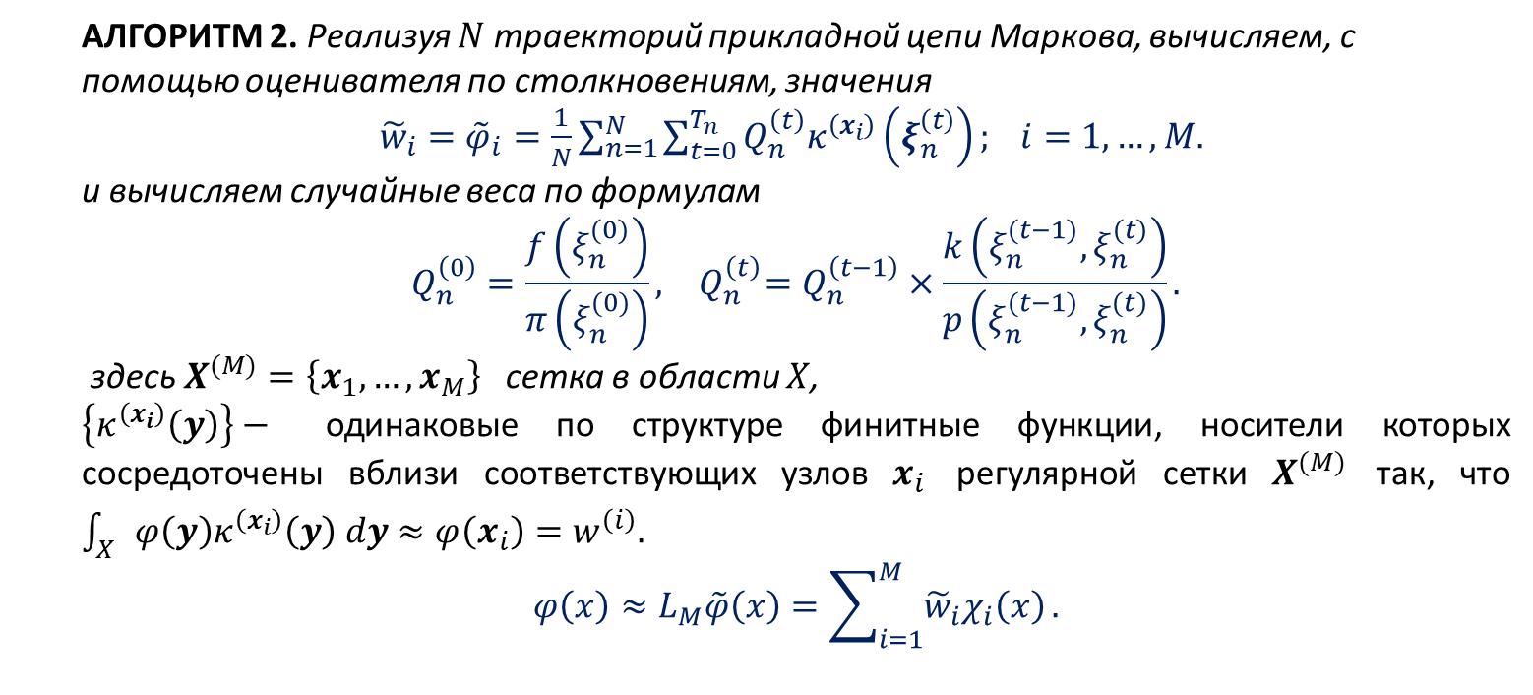
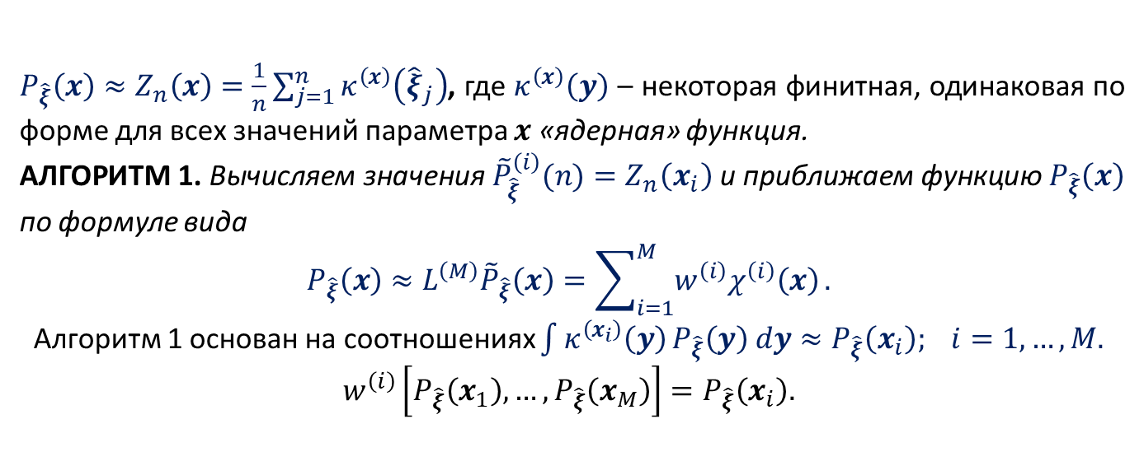
$P_{\hat{ξ}}\left(x\right)≈Z_{n}\left(x\right)=\frac{1}{n}\sum_{j=1}^{n}{κ^{\left(x\right)}\left({\hat{ξ}}_{j}\right)}$, где $κ^{\left(x\right)}\left(y\right)$ – некоторая финитная, одинаковая по форме для всех значений параметра $x$ «ядерная» функция.
АЛГОРИТМ 1. Вычисляем значения ${\tilde{P}}_{\hat{ξ}}^{\left(i\right)}(n)=Z_{n}\left(x_{i}\right)$ и приближаем функцию $P_{\hat{ξ}}\left(x\right)$ по формуле вида
$$P_{\hat{ξ}}\left(x\right)≈L^{\left(M\right)}{\tilde{P}}_{\hat{ξ}}\left(x\right)=\sum_{i=1}^{M}{{w^{\left(i\right)}χ}^{\left(i\right)}\left(x\right)}.$$
Алгоритм 1 основан на соотношениях $\int{κ^{\left(x_{i}\right)}\left(y\right)}P_{\hat{ξ}}\left(y\right) dy≈P_{\hat{ξ}}\left(x_{i}\right); i=1,…,M.$
$$w^{\left(i\right)}\left[P_{\hat{ξ}}\left(x_{1}\right),…,P_{\hat{ξ}}\left(x_{M}\right)\right]=P_{\hat{ξ}}\left(x_{i}\right).$$
АЛГОРИТМ 2. Реализуя $N$ траекторий прикладной цепи Маркова, вычисляем, с помощью оценивателя по столкновениям, значения
${\tilde{w}}_{i}={\tilde{φ}}_{i}=\frac{1}{N}\sum_{n=1}^{N}{\sum_{t=0}^{T_{n}}{Q_{n}^{\left(t\right)}κ^{\left(x_{i}\right)}\left(ξ_{n}^{\left(t\right)}\right)}}; i=1,…,M.$
и вычисляем случайные веса по формулам
$$Q_{n}^{\left(0\right)}=\frac{f\left(ξ_{n}^{(0)}\right)}{π\left(ξ_{n}^{(0)}\right)},{ Q}_{n}^{\left(t\right)}=Q_{n}^{\left(t−1\right)}×\frac{k\left(ξ_{n}^{(t−1)},ξ_{n}^{(t)}\right)}{p\left(ξ_{n}^{(t−1)},ξ_{n}^{(t)}\right)}.$$
здесь $X^{(M)}=\left\{x_{1},…,x_{M}\right\}$сетка в области $X$,
$\left\{κ^{\left(x_{i}\right)}\left(y\right)\right\}−$ одинаковые по структуре финитные функции, носители которых сосредоточены вблизи соответствующих узлов $x_{i}$ регулярной сетки $X^{(M)}$ так, что $\int_{X}{φ\left(y\right)κ^{\left(x_{i}\right)}\left(y\right) dy}≈φ\left(x_{i}\right)=w^{\left(i\right)}.$
$$φ\left(x\right)≈L_{M}\tilde{φ}\left(x\right)=\sum_{i=1}^{M}{{\tilde{w}}_{i}χ_{i}\left(x\right)}.$$

Slide 13
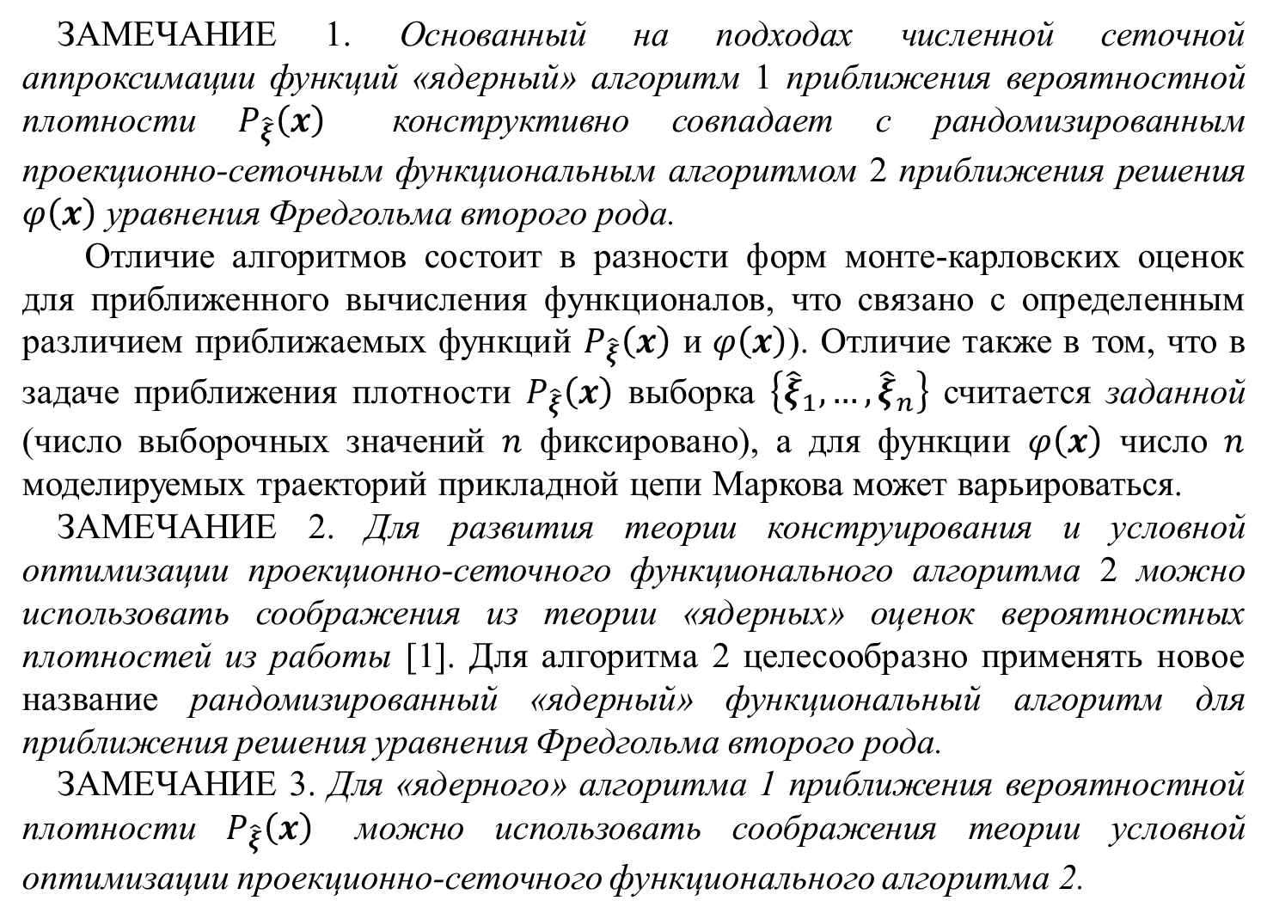
ЗАМЕЧАНИЕ 1. Основанный на подходах численной сеточной аппроксимации функций «ядерный» алгоритм 1 приближения вероятностной плотности $P_{\hat{ξ}}\left(x\right)$ конструктивно совпадает с рандомизированным проекционно-сеточным функциональным алгоритмом 2 приближения решения $φ\left(x\right)$ уравнения Фредгольма второго рода.
Отличие алгоритмов состоит в разности форм монте-карловских оценок для приближенного вычисления функционалов, что связано с определенным различием приближаемых функций $P_{\hat{ξ}}\left(x\right)$ и $φ\left(x\right)$). Отличие также в том, что в задаче приближения плотности $P_{\hat{ξ}}\left(x\right)$ выборка $\left\{{\hat{ξ}}_{1},…,{\hat{ξ}}_{n}\right\}$ считается заданной (число выборочных значений $n$ фиксировано), а для функции $φ\left(x\right)$ число $n$ моделируемых траекторий прикладной цепи Маркова может варьироваться.
ЗАМЕЧАНИЕ 2. Для развития теории конструирования и условной оптимизации проекционно-сеточного функционального алгоритма 2 можно использовать соображения из теории «ядерных» оценок вероятностных плотностей из работы [1]. Для алгоритма 2 целесообразно применять новое название рандомизированный «ядерный» функциональный алгоритм для приближения решения уравнения Фредгольма второго рода.
ЗАМЕЧАНИЕ 3. Для «ядерного» алгоритма 1 приближения вероятностной плотности $P_{\hat{ξ}}\left(x\right)$ можно использовать соображения теории условной оптимизации проекционно-сеточного функционального алгоритма 2.

Slide 14
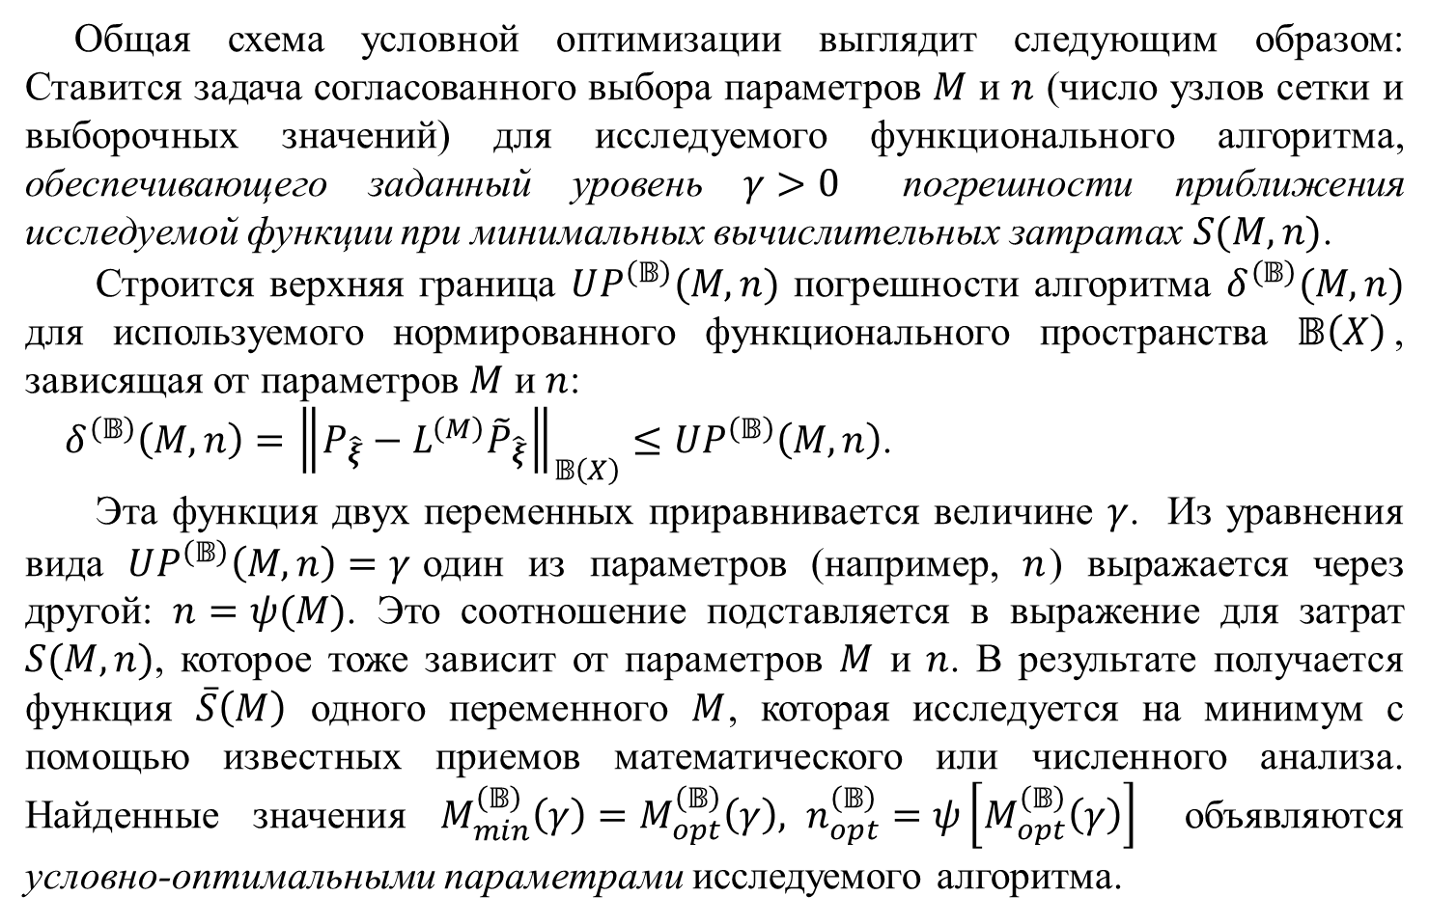
Общая схема условной оптимизации выглядит следующим образом: Ставится задача согласованного выбора параметров $M$ и $n$ (число узлов сетки и выборочных значений) для исследуемого функционального алгоритма, обеспечивающего заданный уровень $γ>0$ погрешности приближения исследуемой функции при минимальных вычислительных затратах $S(M,n)$.
Строится верхняя граница $UP^{\left(𝔹\right)}(M,n)$ погрешности алгоритма $δ^{\left(𝔹\right)}(M,n)$ для используемого нормированного функционального пространства $𝔹\left(X\right)$, зависящая от параметров $M$ и $n$:
$δ^{\left(𝔹\right)}\left(M,n\right)={\left\|P_{\hat{ξ}}−L^{\left(M\right)}{\tilde{P}}_{\hat{ξ}}\right\|}_{𝔹\left(X\right)}≤UP^{\left(𝔹\right)}\left(M,n\right)$.
Эта функция двух переменных приравнивается величине $γ$. Из уравнения вида $UP^{\left(𝔹\right)}\left(M,n\right)=γ$один из параметров (например, $n$) выражается через другой: $n=ψ(M)$. Это соотношение подставляется в выражение для затрат $S(M,n)$, которое тоже зависит от параметров $M$ и $n$. В результате получается функция $\overline{S}\left(M\right)$ одного переменного $M$, которая исследуется на минимум с помощью известных приемов математического или численного анализа. Найденные значения $M_{min}^{\left(𝔹\right)}\left(γ\right)=M_{opt}^{\left(𝔹\right)}\left(γ\right), n_{opt}^{\left(𝔹\right)}=ψ\left[M_{opt}^{\left(𝔹\right)}\left(γ\right)\right]$ объявляются условно-оптимальными параметрами исследуемого алгоритма.

Slide 15
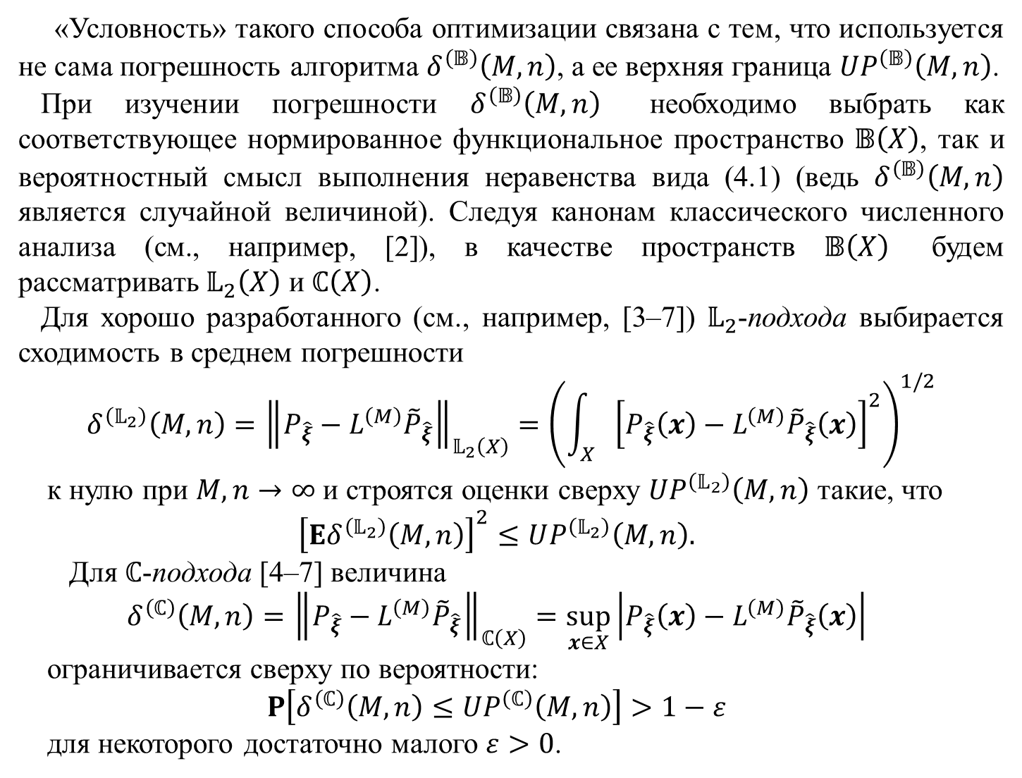
«Условность» такого способа оптимизации связана с тем, что используется не сама погрешность алгоритма $δ^{\left(𝔹\right)}\left(M,n\right)$, а ее верхняя граница $UP^{\left(𝔹\right)}\left(M,n\right)$.
При изучении погрешности $δ^{\left(𝔹\right)}\left(M,n\right)$ необходимо выбрать как соответствующее нормированное функциональное пространство $𝔹\left(X\right)$, так и вероятностный смысл выполнения неравенства вида (4.1) (ведь $δ^{\left(𝔹\right)}\left(M,n\right)$ является случайной величиной). Следуя канонам классического численного анализа (см., например, [2]), в качестве пространств $𝔹\left(X\right)$ будем рассматривать $𝕃_{2}\left(X\right)$ и $ℂ\left(X\right)$.
Для хорошо разработанного (см., например, [3–7]) $𝕃_{2}$-подхода выбирается сходимость в среднем погрешности
$$δ^{\left(𝕃_{2}\right)}\left(M,n\right)={\left\|P_{\hat{ξ}}−L^{\left(M\right)}{\tilde{P}}_{\hat{ξ}}\right\|}_{𝕃_{2}\left(X\right)}={\left(\int_{X}{{\left[P_{\hat{ξ}}\left(x\right)−L^{\left(M\right)}{\tilde{P}}_{\hat{ξ}}\left(x\right)\right]}^{2}}\right)}^{1/2}$$
к нулю при $M,n→∞$ и строятся оценки сверху $UP^{\left(𝕃_{2}\right)}\left(M,n\right)$ такие, что
$${\left[Eδ^{\left(𝕃_{2}\right)}\left(M,n\right)\right]}^{2}≤UP^{\left(𝕃_{2}\right)}\left(M,n\right).$$
Для $ℂ$-подхода [4–7] величина
$$δ^{\left(ℂ\right)}\left(M,n\right)={\left\|P_{\hat{ξ}}−L^{\left(M\right)}{\tilde{P}}_{\hat{ξ}}\right\|}_{ℂ\left(X\right)}=\sup_{x∈X}\left|P_{\hat{ξ}}\left(x\right)−L^{\left(M\right)}{\tilde{P}}_{\hat{ξ}}\left(x\right)\right|$$
ограничивается сверху по вероятности:
$$P\left[δ^{\left(ℂ\right)}\left(M,n\right)≤UP^{\left(ℂ\right)}\left(M,n\right)\right]>1−ε$$
для некоторого достаточно малого $ε>0$.

Slide 16
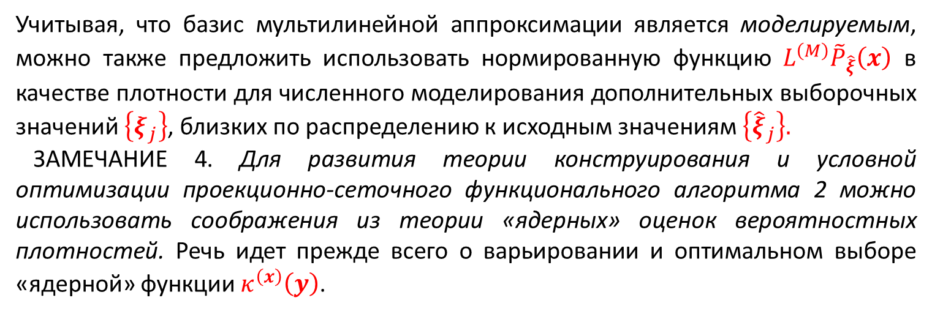
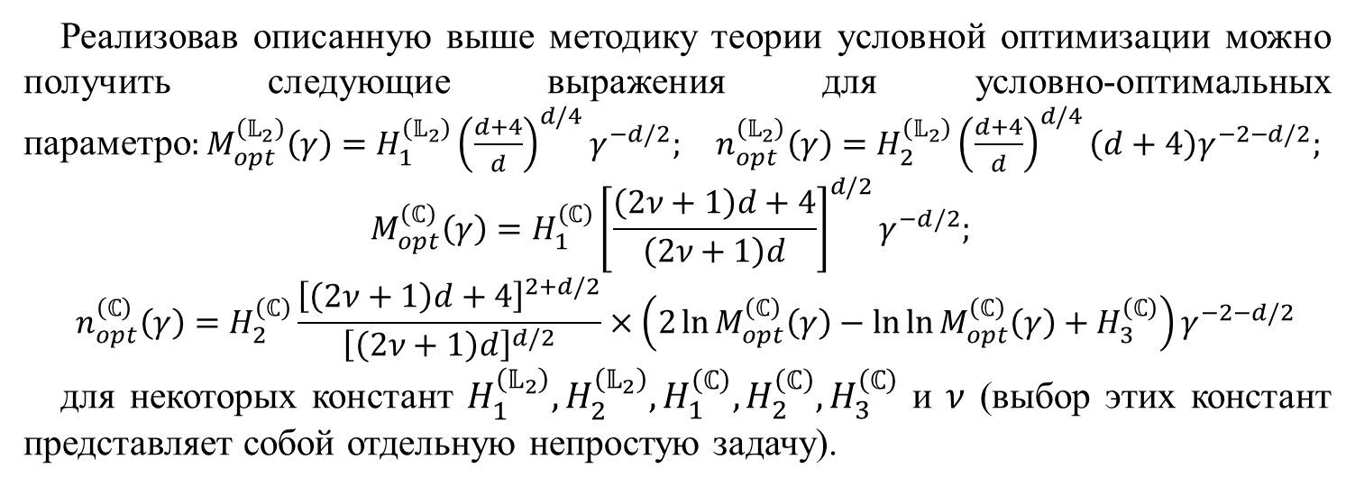
Реализовав описанную выше методику теории условной оптимизации можно получить следующие выражения для условно-оптимальных параметро$:M_{opt}^{\left(𝕃_{2}\right)}\left(γ\right)=H_{1}^{\left(𝕃_{2}\right)}{\left(\frac{d+4}{d}\right)}^{d/4}γ^{−d/2}; n_{opt}^{\left(𝕃_{2}\right)}\left(γ\right)=H_{2}^{\left(𝕃_{2}\right)}{\left(\frac{d+4}{d}\right)}^{d/4}{\left(d+4\right)γ}^{−2−d/2};$
$$M_{opt}^{\left(ℂ\right)}\left(γ\right)=H_{1}^{\left(ℂ\right)}{\left[\frac{\left(2ν+1\right)d+4}{\left(2ν+1\right)d}\right]}^{d/2}γ^{−d/2};$$
$$n_{opt}^{\left(ℂ\right)}\left(γ\right)=H_{2}^{\left(ℂ\right)}\frac{{\left[\left(2ν+1\right)d+4\right]}^{2+d/2}}{{\left[\left(2ν+1\right)d\right]}^{d/2}}×\left(2\ln{M_{opt}^{\left(ℂ\right)}\left(γ\right)−\ln{\ln{M_{opt}^{\left(ℂ\right)}\left(γ\right)+H_{3}^{\left(ℂ\right)}}}}\right)γ^{−2−d/2}$$
для некоторых констант $H_{1}^{\left(𝕃_{2}\right)}, H_{2}^{\left(𝕃_{2}\right)}, H_{1}^{\left(ℂ\right)},H_{2}^{\left(ℂ\right)},H_{3}^{\left(ℂ\right)}$ и $ν$ (выбор этих констант представляет собой отдельную непростую задачу).
Учитывая, что базис мультилинейной аппроксимации является моделируемым, можно также предложить использовать нормированную функцию $L^{\left(M\right)}{\tilde{P}}_{\hat{ξ}}\left(x\right)$ в качестве плотности для численного моделирования дополнительных выборочных значений $\left\{ξ_{j}\right\}$, близких по распределению к исходным значениям $\left\{{\hat{ξ}}_{j}\right\}.$
ЗАМЕЧАНИЕ 4. Для развития теории конструирования и условной оптимизации проекционно-сеточного функционального алгоритма 2 можно использовать соображения из теории «ядерных» оценок вероятностных плотностей. Речь идет прежде всего о варьировании и оптимальном выборе «ядерной» функции $κ^{\left(x\right)}\left(y\right)$.

Slide 17
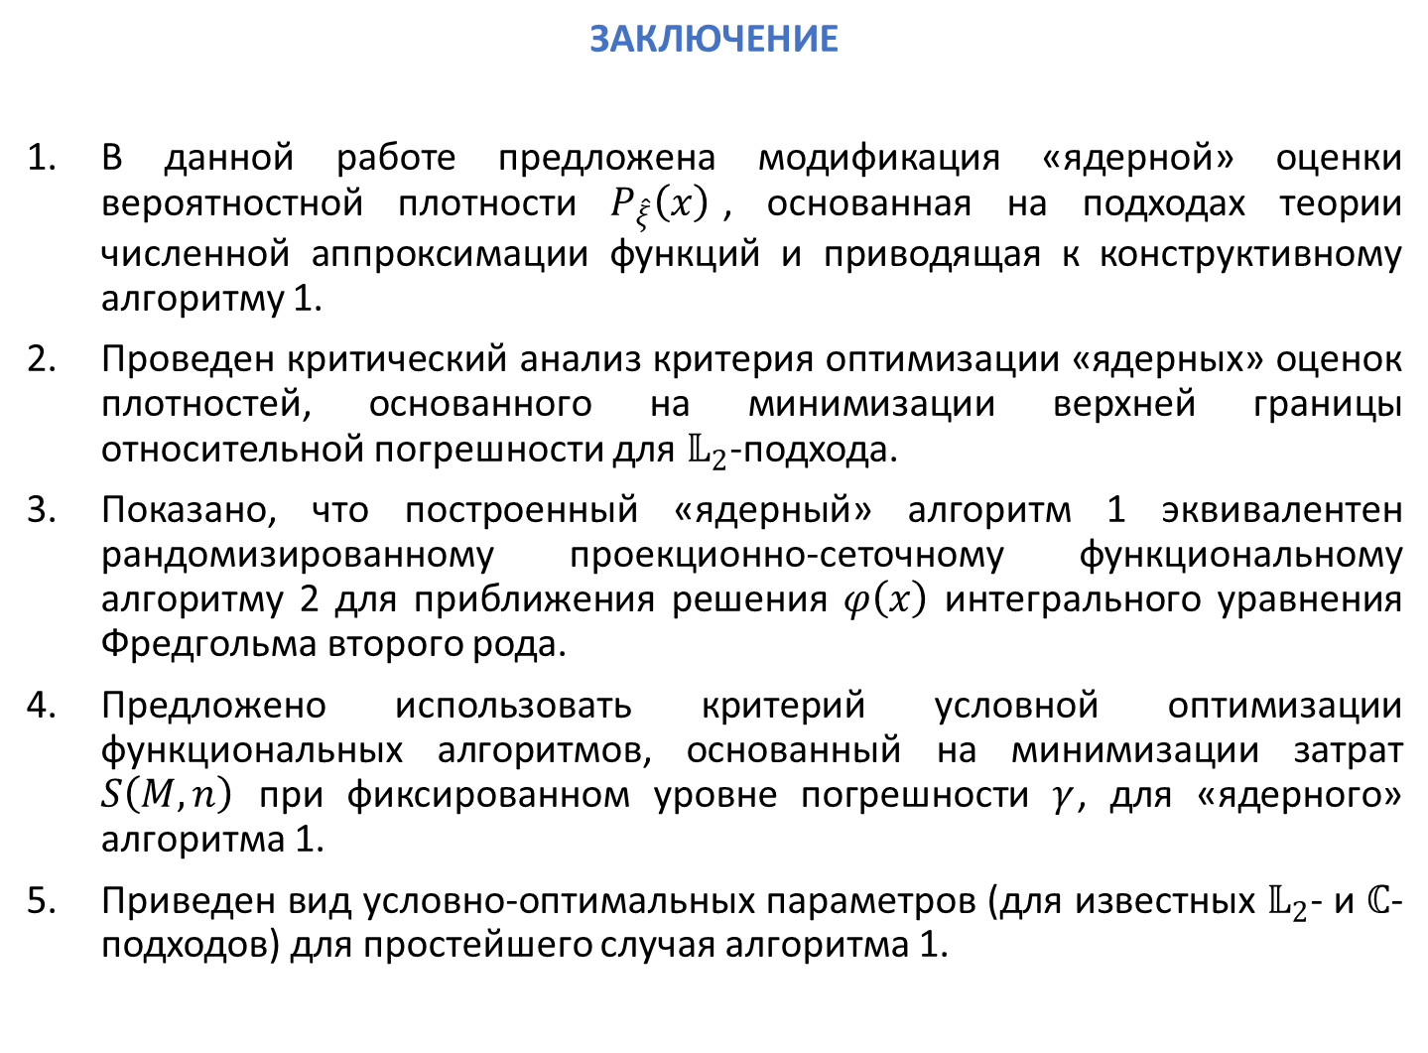
ЗАКЛЮЧЕНИЕ
В данной работе предложена модификация «ядерной» оценки вероятностной плотности $P_{\hat{ξ}}\left(x\right)$, основанная на подходах теории численной аппроксимации функций и приводящая к конструктивному алгоритму 1.
Проведен критический анализ критерия оптимизации «ядерных» оценок плотностей, основанного на минимизации верхней границы относительной погрешности для $𝕃_{2}$-подхода.
Показано, что построенный «ядерный» алгоритм 1 эквивалентен рандомизированному проекционно-сеточному функциональному алгоритму 2 для приближения решения $φ\left(x\right)$ интегрального уравнения Фредгольма второго рода.
Предложено использовать критерий условной оптимизации функциональных алгоритмов, основанный на минимизации затрат $S\left(M,n\right)$ при фиксированном уровне погрешности $γ$, для «ядерного» алгоритма 1.
Приведен вид условно-оптимальных параметров (для известных $𝕃_{2}$- и $ℂ$-подходов) для простейшего случая алгоритма 1.

Slide 18
СПАСИБО ЗА ВНИМАНИЕ!
Булгакова Татьяна Евгеньевна
tatyana.bulgakova@gmail.com

